Slide 1
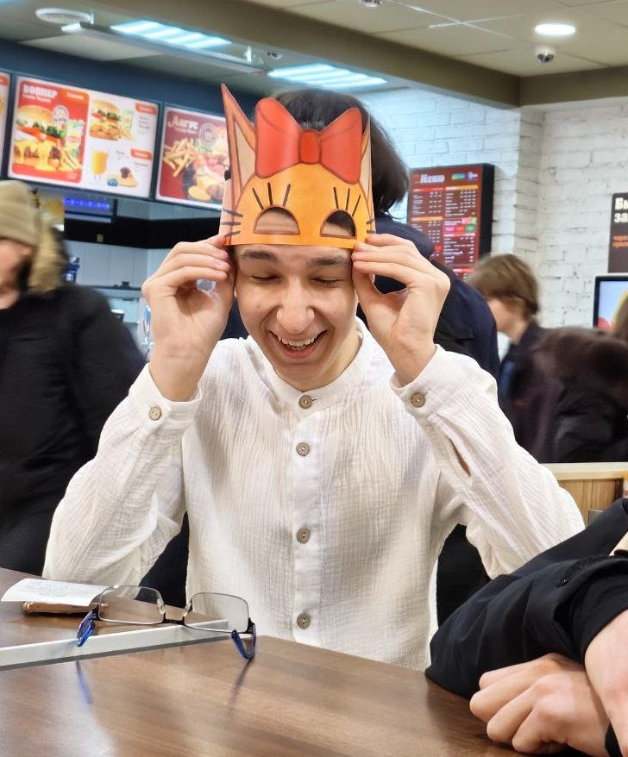
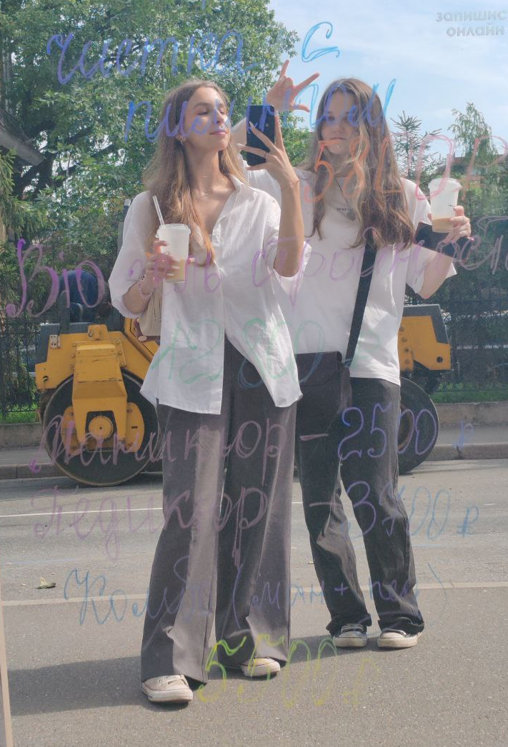
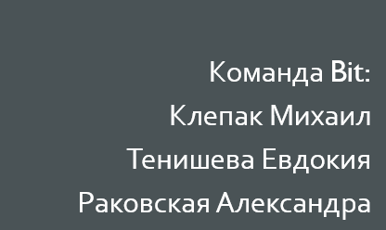
AI_IDE_PRO
ключевые функции защищены декоратором @login_required
Уникальность никнеймов

Slide 2
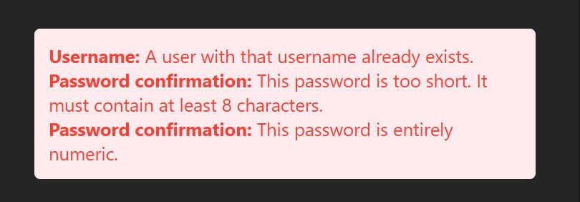
Безопасность и обработка ошибок
Ключевые функции защищены декоратором @login_required
Уникальность никнеймов
Сообщения об ошибках при регистрации интегрированы прямо в интерфейс формы

Slide 3
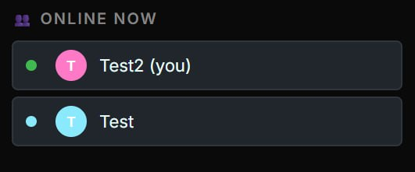
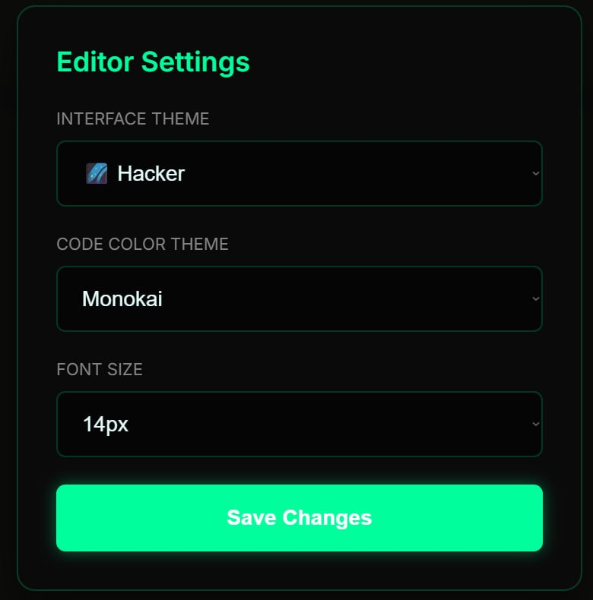
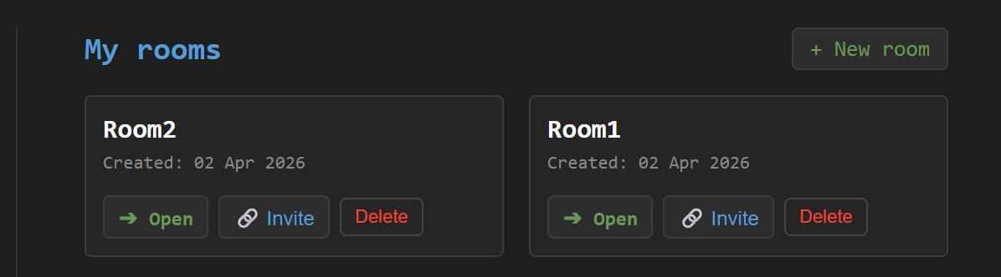
интерфейс
Отображение фото профиля рядом с никнеймом в Online Now
Персонализация профиля
Удобное расположение комнат в профиле

Slide 4
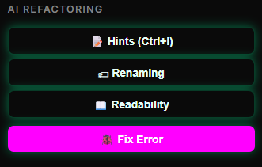
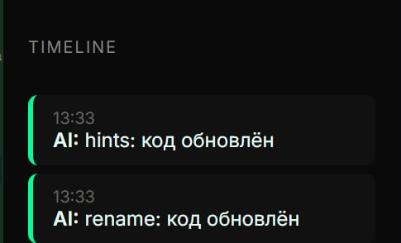
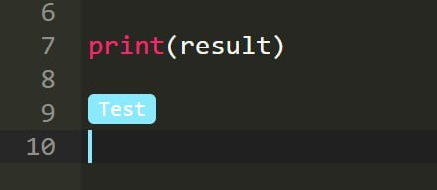
Функционал
Отдельные кнопки под разные задачи AI
Панель AI с предложениями по улучшению
Отображение курсоров и выделений других участников

